Slide 1
I，J，K题题解

Slide 2
I题
题意：
构造一个01串，使得满足以下条件：
1. 环状（即首尾相连）
2. 每一位取值为0或1
3. 长度是2^n
4. 对于每个(2^n个)位置，从其开始沿逆时针方向的连续的n位01串（包括自己）
构成的数均不相同，即0到2^n−1中的数各出现一次
数据范围:
1<=n<=15

Slide 3
I题
欧拉回路
考虑用一条边表示一个数，那么题目要求就是无重复的遍历完所有边，
则这是一个欧拉图的问题。

Slide 4
I题
建图：
对于有公共点的两条边，第一个的后n-1位和第二个的前n-1相同。
这样将一条边的前n-1位和后n-1位作为点，连边，这样来表示它。
如：对于01101，我们可以从0110向1101建一条有向边表示01101.
于是所建图有2^(n-1)个点，和2^n条边。
对于任一两个点，如果它们的前n-2位和后n-2位相同，就连一条有向边，
这样所得到的图一定是欧拉图，因为每个点的入度和出度都是2，一定存在
欧拉回路。

Slide 5
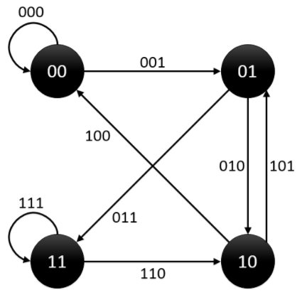
I题
N=3时所建的图

Slide 6
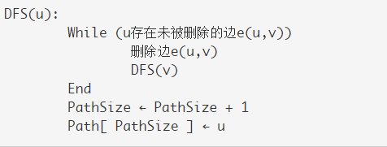
I题
欧拉图的遍历算法：
Fleury算法
例子可以在网上找到。

Slide 7
J题
问题：
求一个有n个元素的数列，满足任意连续p个数的和不小于s，
任意连续q个数的和不大于t。
分析：
令sum[i]表示前i项的和(0<=i<=n,sum[0]=0)
那么题目的条件可转化为：
sum[i]-sum[i-p]>=s (p<=i<=n)
sum[i]-sum[i-q]<=t (q<=i<=n)
将第一个不等式取反，得到
sum[i-p]-sum[i]<=-s(p<=i<=n)

Slide 8
J题
于是问题转化为求一系列不等式的解，这是一个典型的差分约束问题。
考虑最短路径的性质，令dis[i]表示从s到i的最短路，则对于图中存在的一条边(u,v),有
dis[v]<=dis[u]+w(u,v),即dis[v]-dis[u]<=w(u,v);
类比不等式，于是可建图，i向i-p引长度为-s的边，i-q向i引长度为t的边。
然后运行bellmanford，如果存在负环，则无解，
否则所得到的最短路的值就是sum[i]的一个解。
时间复杂度：O(VE)
具体原理及证明见《算法导论》P387

Slide 9
K题
题意：
给你一个全为0的01串，问你能否通过一系列的变换，得到全为1的01串。
分析：
将每个01串看作一个点，每一个变换可以看作是一条有向边，现在问题可以转化
为找从“00..0”这个点到“11..1”这个点的最短路，那么可以使用Dijkstra来解决这个问题。
对于每个CFT，建一条有向边，从si指向ti，权值为ti。然后运行Dijkstra即可。
复杂度O(ElogV) ，边数为10^5.

